Slide 1
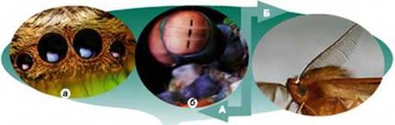
Подразливість як загальна властивість тварин.
Органи чуття, їх значення.

Slide 2
Цілі:
Розвинути уявлення про подразнення як загальну властивість тварин.
Розглянути органи чуття тварин та їх значення;

Slide 3
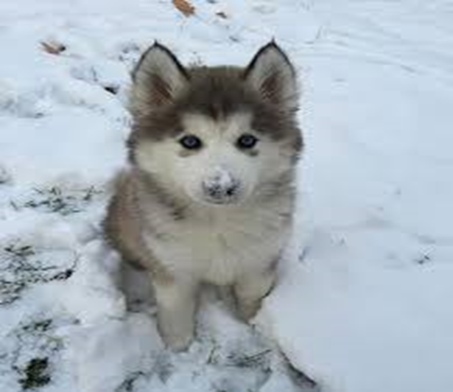
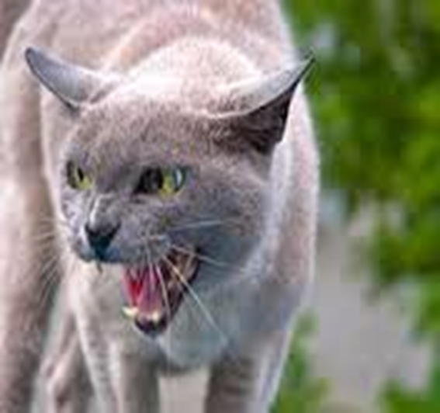
Яким чином тварини орієнтуються в навколишньому середовищі та реагують на його зміни?

Slide 4
На організм тварини постійно діють різноманітні чинники навколишнього середовища.
Усі чинники навколишнього середовища називають подразниками, а сприймають їх в організмі рецептори.

Slide 5
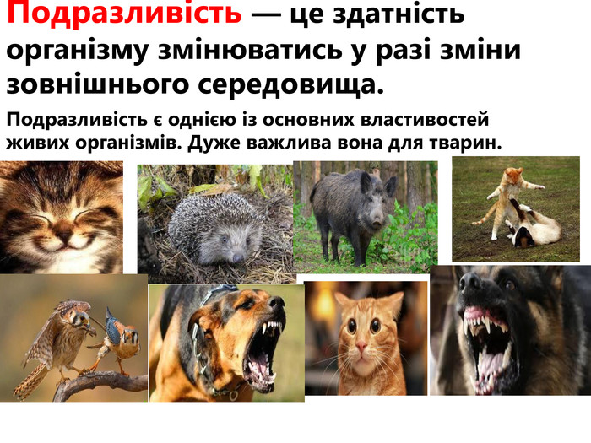

Slide 6
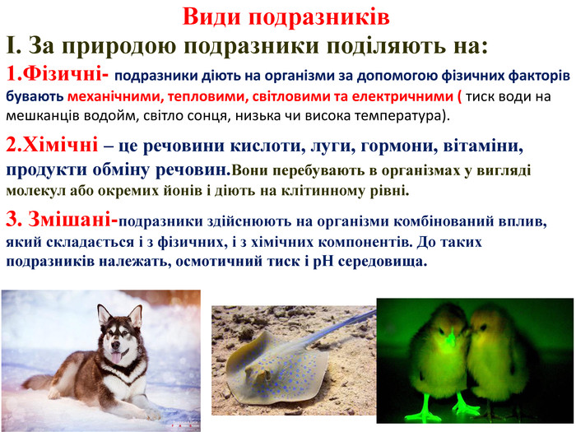

Slide 7
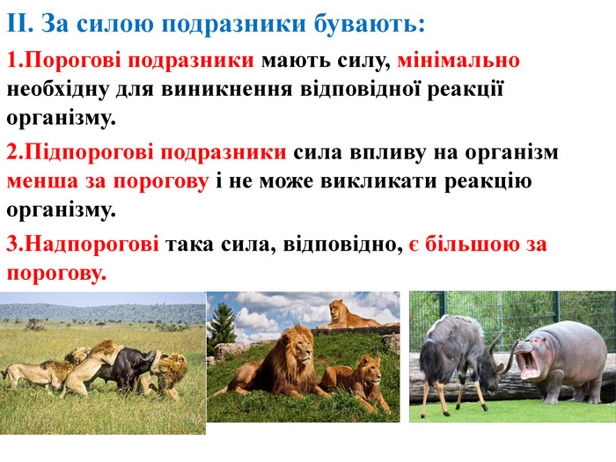

Slide 8
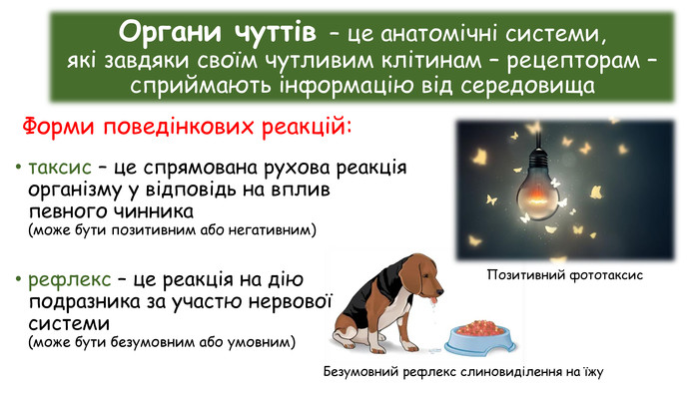

Slide 9
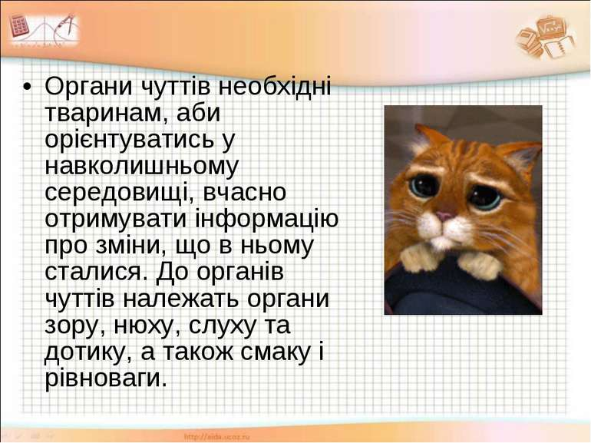

Slide 10
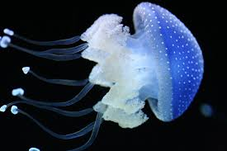
Органи чуття тварин
Кишковопорожнинні
Плоскі та Круглі черви
Епітеліальні сенсорні тканини, які сприймають дотик
Сенсорні клітини епідермісу (зовнішнього шкірно-м'язового мішка)
Кільчасті черви
Сенсорні клітини епідермісу та вільні нервові закінчення, які сприймають вібрацію, світло і т.д.

Slide 11
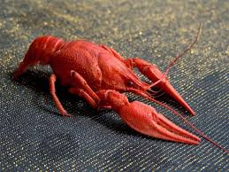
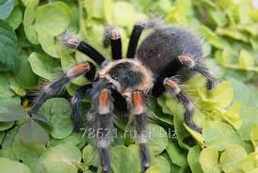
Членистоногі
Ракоподібні
Павукоподібні
Органи дотику-волоски тіла. Органи смаку, нюху-на ногощупальцях та ходильних ногах. Органи зору-8 простих
вічок.
У вусиках є органи нюху, дотику та рівноваги. На ротових кінцівках є органи смаку. Складні (фасеткові) очі.

Slide 12
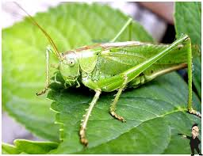
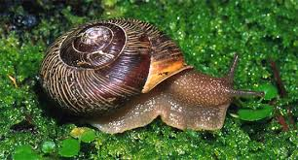
Членистоногі
Комахи
Волоски тіла містять рецептори дотику. На вусиках – рецептори нюху. На ротових органах (у мухах на кінцівках) – рецептори смаку.
Молюски
Рецептори ноги сприймають механічні та хімічні подразники. Є світлочутливі органи – очі.

Slide 13
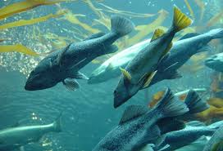
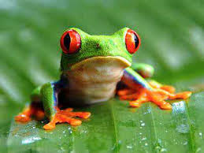
Хордові
Риби
Земноводні
Слух – внутрішнє вухо. Органи нюху – нюхові капсули ніздрів. Органи зору – очі.
Бічна лінія – сприйняття руху води
Очі відрізняють тільки рухомі об‘єкти.
Слух – середнє та внутрішнє вухо.
Язик – орган дотику.
Ніздрі – орган нюху

Slide 14
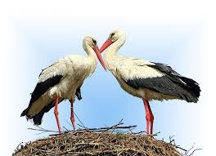
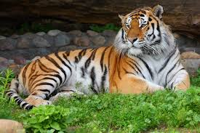
Хордові
Птахи
Ссавці
Очі – зір гострий.
Слух - пір‘я голови утворює «зовнішнє вухо», яке поліпшує сприйняття звуків.
Значний розвиток слуху, зору, нюху. Є органи дотику, смаку, рівноваги. Сформоване зовнішнє вухо.

Slide 15
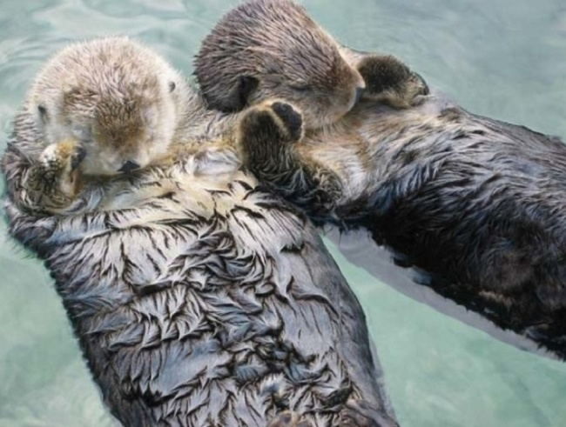
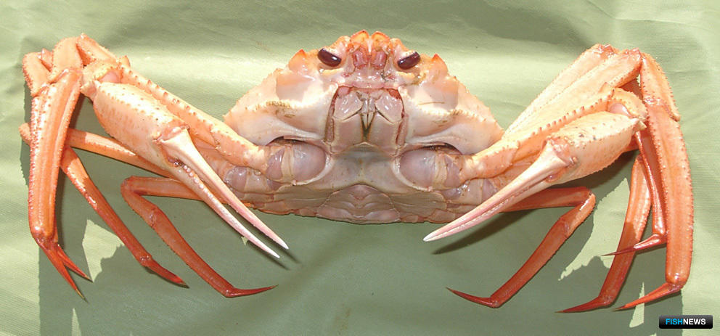
Цікаві факти!
Морські видри тримаються за лапи, коли сплять, щоб їх не віднесло течією
Краб має особливі волоски на клішнях і на тілі, що дозволяють визначати напрям течії води.

Slide 16
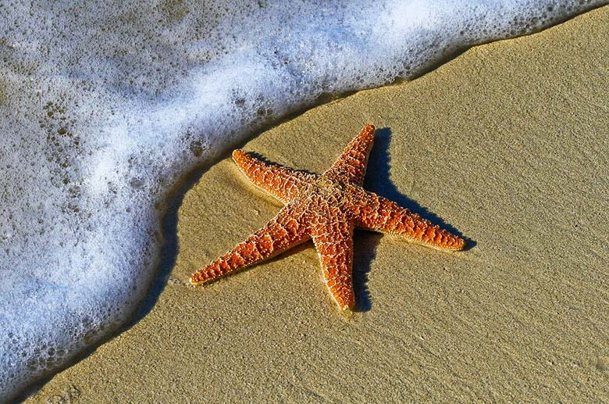
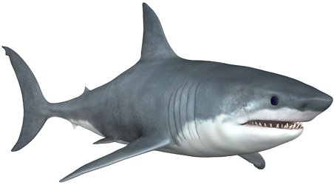
У акул є особливі рецептори, чутливі до електрики, причому їх чутливість складає близько 0,005 мікровольт/см (напруга звичайної батарейки в сотні мільйонів разів більша). Це дозволяє визначити здобич, наприклад, рибу, що зарилася в пісок, по її електричному полю.
Морська зірка має світлочутливі клітини на кінцівках (“променях”). Якщо посвітити на її “промінь”, наприклад, ліхтариком, він почне рухатися.

Slide 17
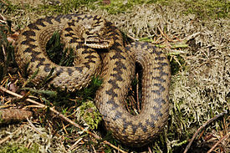
Змії мають між очима спеціальний орган, що складається з 7 000 нервових закінчень та дозволяє уловити різницю температур в 0,002°C. Це допомагає змії відчути мишу на відстані 40 см. Знамениті дудочки заклиначів змії не чують (адже у них немає вух!), а відчувають! Звук передається до середнього вуха через кістки.
Деякі риби в змозі визначити хімічну речовину L-Serine, що виділяється шкірою ссавців, в концентрації 1 частка на 1 мільярд. На тілі риб є спеціальне утворення – “латеральна лінія” – рецептори, що визначають мікроскопічні зміни в тиску і напрямі течії води. Риби використовують цей орган для стеження за хижаками і здобиччю.

Slide 18
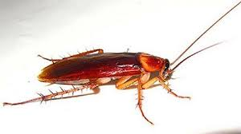
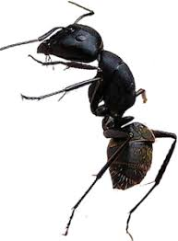
А знаєте, чому так важко впіймати таргана?
Тарган може помітити переміщення на величину в 0,0002 мм. Це величина рівна приблизно 2 000 атомів водню.
Мурашки можуть відчувати рух під шаром землі в 5 см і розрізняють поляризоване і неполяризоване світло.

Slide 19
Качкодзьоб має вимірника електричної напруги на дзьобі з чутливістю 0,05 мікровольт. Також на дзьобі знаходиться безліч давачів температури.
Коник має особливі волоски по усьому тілу, для визначення напряму руху повітря.
•У бджіл є кільце з окису заліза навколо черевця, що дозволяє визначати магнітні поля – це використовується для визначення сторін світу.
•Цвіркун чує за допомогою лапок. На передніх лапках знаходиться чутлива до звуку мембрана.

Slide 20
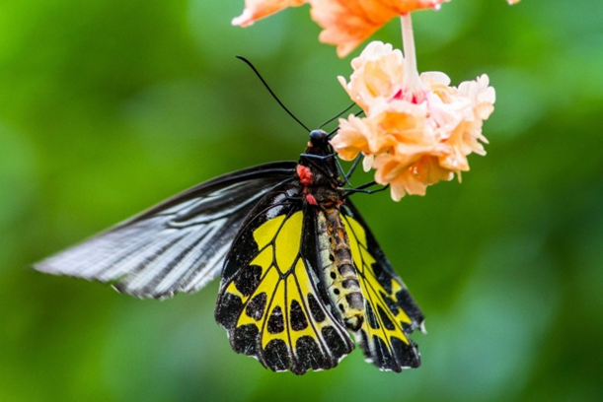
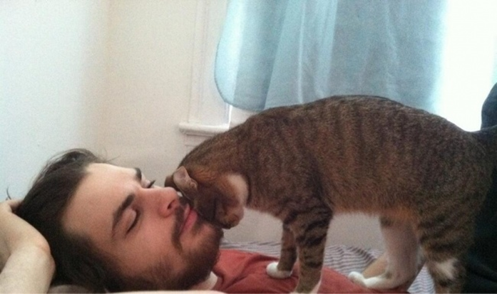
Коти показують свою довіру, торкаючись людини чолом. Тим самим вони дають їй зрозуміти, що вона в безпеці.
Метелики відчувають смак ногами

